Slide 1


Systematic Study of Mutation-Based Dataset Construction for Deep Fault Localization on Military Defense SW
딥러닝 기반 국방 SW 결함위치추정을 위한 변이 기반 데이터셋 구축의 체계적 연구
Heechan Yang Ahcheong Lee Moonzoo Kim
Kyutae Cho
Notes:
안녕하십니까. '딥러닝 기반 국방 SW 결함 위치 추정을 위한 변이 기반 데이터셋 구축의 체계적 연구' 발표를 맡은 카이스트 장세창입니다.
본 연구는 카이스트의 양희찬, 이아청 연구원, 김문주 교수님, 그리고 LIG Nex1의 조규태 팀장님과 함께 진행한 연구입니다. 오늘 공동 저자분들의 일신상의 사유로 제가 대신 발표하게 된 점, 너른 양해 부탁드립니다.

Slide 2
Fault Localization
Fault Localization: aims to identify the location of fault in the code
  Spectrum-Based (SBFL): Analyzes test coverage patterns
  Mutation-Based (MBFL): Uses mutant programs to analyze fault propagation.
  Deep Learning-Based (DLFL): Trains neural networks using data extracted from
  Spectrum-Based and Mutation-Based techniques.
Notes:
결함 위치 추정은 프로그램 실패의 원인이 되는 코드 라인을 식별하는 기술입니다.
전통적으로는 테스트 커버리지를 활용하는 SBFL 기법과,
변이 프로그램을 활용하는 MBFL 기법이 사용되어 왔습니다.
최근에는 이러한 기법들로부터 추출된 특징을 딥러닝 모델에 학습시키는
DLFL 기법이 주목받고 있습니다.

Slide 3
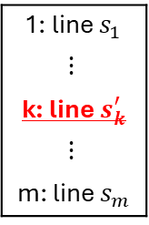
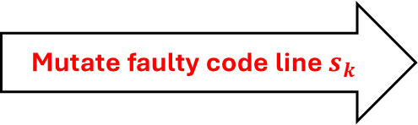
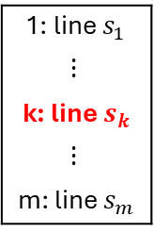
Mutation-Based Fault Localization (MBFL)
Approach: Mutate code line and observe program output changes (mutation analysis).
  Key Idea - 2 Types of Behavioral Changes:
    F2P (fail to pass) : mutating a faulty code line likely causes partial-fix
Example:
TC1
TC2
TC3
TC4
TC5
TC6
example.c
TC1
TC2
TC3
TC4
TC5
TC6
example
example
1: line $s_{1}$
$$⋮$$
k: line $s_{k}$
$$⋮$$
m: line $s_{m}$
Mutate faulty code line$s_{k}$
1: line $s_{1}$
$$⋮$$
k: line $s_{k}^{′}$
$$⋮$$
m: line $s_{m}$
F2P test case
{TC3, TC4}
Notes:
이 중 MBFL 기법은 프로그램의 소스 코드 라인을 변이하여 생성한 변이 프로그램을 실행하고, 그 실행 결과를 바탕으로 결함 위치를 추정합니다. MBFL의 핵심 아이디어는 변이 전후에 관찰되는 테스트 실행 결과의 변화에 있습니다. 특히, 두 가지 대표적인 실행 동작 변화 패턴이 활용됩니다.
첫 번째는 F2P (Fail-to-Pass) 입니다. 실패한 프로그램의 어떤 라인을 변이했을 때, 실패하던 테스트가 성공하는 케이스를 의미합니다.
실패하던 테스트가 성공하게 되었기 때문에, 이 때 변이한 라인은 faulty한 라인이라서 오류 증상이 사라졌을 가능성이 높다고 추측할 수 있습니다.

Slide 4
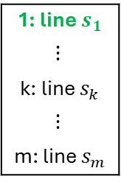
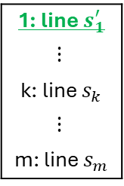
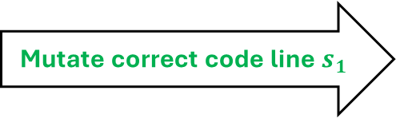
Mutation-Based Fault Localization (MBFL)
Approach: Mutate code line and observe program output changes (mutation analysis).
  Key Idea - 2 Types of Behavioral Changes:
    F2P (fail to pass) : mutating a faulty code line likely causes partial-fix
    P2F (pass to fail) : mutating a correct code line likely causes new failure
Example: faulty program
example
TC1
TC2
TC3
TC4
TC5
TC6
example
TC1
TC2
TC3
TC4
TC5
TC6
1: line $s_{1}$
$$⋮$$
k: line $s_{k}$
$$⋮$$
m: line $s_{m}$
Mutate correct code line$s_{1}$
1: line $s_{1}^{′}$
$$⋮$$
k: line $s_{k}$
$$⋮$$
m: line $s_{m}$
P2F test case
{TC1, TC2}
Notes:
두 번째는 P2F (Pass-to-Fail) 입니다. 이는 프로그램의 어떤 라인을 변이 하였을때, 원래 통과하던 테스트가 변이 프로그램에서는 실패하는 현상입니다.
이러한 현상은 정상적인 동작이 변이에 의해 훼손되었음을 의미하므로, 역으로 해당 라인은 결함이 없는 정상 코드일 확률이 높음을 시사합니다.

Slide 5
Problem of MBFL
Problem: Massive computational cost
Suspicious Scores
For each line
F2P & P2F
Suspicious Scores
For each line
Generate
Mutants
For each line
Execute
TCs
F2P & P2F
Suspicious Scores
For each line
Buggy Program
Mutant Programs
F2P & P2F
Suspicious Scores
For each line
F2P & P2F
Measure suspicious score by executing the test suite on N mutants generated for each target line
This multiplicative process (Lines×Mutants×Tests) requires massive cost
Notes:
MBFL 특징 추출의 가장 큰 문제는 연산 비용입니다.
그림에서 보시는 것처럼,
각 코드 라인마다 N개의 변이체를 생성하고,
각 변이체에 대해 전체 테스트 스위트를 실행해야 합니다.
즉, 전체 비용은
라인 수, 변이체 수, 테스트 케이스 수의 곱에 비례합니다.

Slide 6
Problem of MBFL
Problem: Massive computational cost
Takes over 330 CPU days
for 60KLoC projects.
Suspicious Scores
For each line
F2P & P2F
Suspicious Scores
For each line
Generate
Mutants
For each line
Execute
TCs
F2P & P2F
Suspicious Scores
For each line
Buggy Program
Mutant Programs
F2P & P2F
Suspicious Scores
For each line
F2P & P2F
Measure suspicious score by executing the test suite on N mutants generated for each target line
This multiplicative process (Lines×Mutants×Tests) requires massive cost
Notes:
이로 인해 연산량이 기하급수적으로 증가하게 되며,
실제로 60 KLoC 규모 프로젝트의 데이터셋 구축에 약 330 CPU days가 소요됩니다.

Slide 7
MBFL-Based Deep Learning-Based Fault Localization (DLFL)
MBFL-based DLFL: technique that trains Deep Neural Network (DNN)
using rich feature sets derived from mutation analysis.
  Utilize rich context data from MBFL for higher accuracy
  Require massive computation cost for executing massive amounts of mutants.
Problem Statement.
Dataset construction relies on arbitrary methods without standardized procedures
Dataset construction for MBFL-based DLFL requires massive computation cost
Notes:
DLFL 또한 MBFL의 비용 문제에서 벗어날 수 없습니다. MBFL 기반 DLFL은 MBFL로부터 통해 얻은 실행 결과를 활용하여 신경망을 학습합니다.
그러나 현재 DLFL 기술들은 데이터셋 구축의 비용 문제에 대해 표준화된 절차 없이 연구자별로 상의한 방식에 의존하고 있습니다.
즉, MBFL 기반 DLFL 기술은 공개된 도구나 표준화된 방법론이 부재하여 적용 과정이 불확실할 뿐만 아니라, 데이터셋 구축에 지나친 비용이 든다는 한계를 갖습니다.

Slide 8


Contribution
By systematically optimizing MBFL-based DLFL dataset construction and introducing Stack Trace Relevance, (on faults within defects4j) it is possible to …
❶ reduce dataset construction time by 74.6% while maintaining accuracy equivalence,
❷ improve fault localization accuracy by +6.8~11.0% with negligible overhead.
❸ When applied to military defense SW, the technique localized faults with high accuracy (top-5 85%)
Lang-33b
#codeFiles: 80
#lines: 17.3K
#TCs: 2291
MBFL-based
DLFL Dataset Construction Tool
Test Dataset
Susp. Scores
FL Rank
Deep Learning
Model
Notes:
본 연구는 이러한 한계를 극복하고,
DLFL 기술을 실제 국방 무기체계 소프트웨어에 실용적으로 적용하는 것을 목표로 합니다.
본 연구의 핵심 기여는 다음 세 가지입니다.
첫째,
DLFL 데이터셋 구축 과정을 체계적으로 최적화하여,
전체 소요 시간을 74.6% 단축했습니다.
둘째,
스택 트레이스 관련도 특징을 새로운 학습 요소로 도입하여,
모델 정확도를 6.8%에서 최대 11.0%까지 향상시켰습니다.
셋째,
제안한 기법을 실제 국방 무기체계 소프트웨어에 적용하여,
Top-5 기준 85%의 높은 정확도를 달성했습니다.

Slide 9
Dataset overview
Notes:
먼저 DLFL의 Dataset이 어떻게 구성되는지 설명 드리겠습니다.

Slide 10
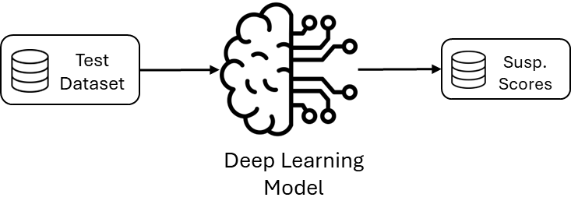

DLFL Dataset overview
Example:
Each row contains an array of FL results of each source code line.
Code line ID
6 SBFL
2 MBFL
Is Faulty
line?
Lang-33b
#codeFiles: 80
#lines: 17.3K
#TCs: 2291
MBFL-based
DLFL Dataset Construction Tool
file | function | line No. | dstar | naish1 | naish2 | gp13 | ochiai | tarantula | MUSE | Metall. | isFault?
ClassUtils.java | toClass(java.lang.Object[]) | 905 | 12.00 | 88.00 | 12.00 | 13.00 | 1.00 | 0.98 | 0.32 | 0.23 | FALSE
ClassUtils.java | toClass(java.lang.Object[]) | 906 | 12.00 | 88.00 | 12.00 | 13.00 | 1.00 | 0.98 | 0.67 | 0.43 | TRUE
ClassUtils.java | toClass(java.lang.Object[]) | 908 | 0.08 | -1.00 | 1.00 | 2.00 | 0.28 | 0.98 | -0.23 | 0.23 | FALSE
ClassUtils.java | toClass(java.lang.Object[]) | 909 | 0.08 | -1.00 | 1.00 | 2.00 | 0.28 | 0.98 | -0.12 | 0.23 | FALSE
$$⋮$$
Notes:
첫째, 코드 라인의 식별자입니다.
둘째, 서로 다른 6개의 SBFL 기법과 2개의 MBFL 기법으로 계산된 의심도 점수입니다.
마지막으로, 해당 라인이 실제 결함인지 여부를 나타내는 Ground Truth 레이블입니다.

Slide 11
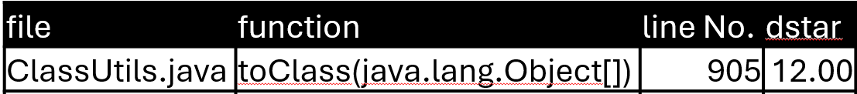
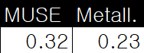


DLFL model overview
Model’s input: 8 features of a code line
  Each feature is a dynamic attribute value (FL results) of a code line
Models’ output: a suspicious score in [0.0, 1.0]
Example:
Evaluation Method:
  Rank code lines based on output suspicious score
6 SBFL
2 MBFL
Features of a code line
$$⋯$$
Deep Learning
Model
Notes:
딥러닝 모델은 이 8개의 입력 특징을 바탕으로,
각 라인에 대해 0과 1 사이의 최종 의심도 점수를 출력합니다.
결과적으로,
이 점수를 기준으로 코드 라인들을 정렬했을 때,
실제 결함 라인의 순위가 모델 성능을 결정하게 됩니다.

Slide 12
Approach
Notes:
이제 본 연구에서 제안한 방법론에 대해 설명드리겠습니다.

Slide 13
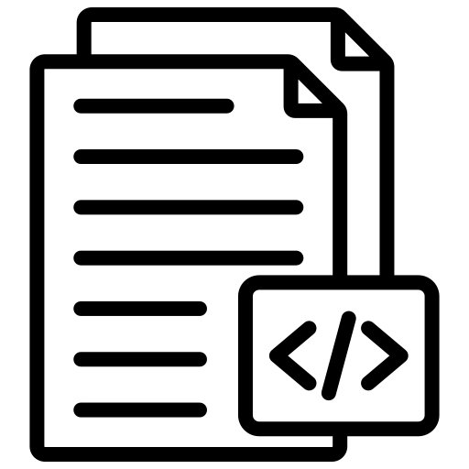






MBFL-based DLFL Dataset Construction Process
Process:
  Extract dynamic features
    SBFL features
    MBFL features
    Stack Trace (ST) feature
Research Objective:
❶ reduce construction time
❷ improve fault localization accuracy
Extract SBFL Features
SBFL Features
Program $P$
Artificial
Buggy Program $P^{′}$
Extract MBFL Features
Artificial
Buggy Program $P^{′}$
MBFL Features
DLFL Dataset
Susp. scores (line)
Buggy Program $P^{′}$
TestSuite $T$
3. Fault Localization
Extract
ST Feature
ST Feature
Notes:
본 연구에서 달성해야 할 핵심 목표를 두 가지로 설정했습니다. 첫째, 많은 시간이 소요되는 MBFL 특징 추출 과정을 최적화하여, 전체 데이터셋 구축 시간을 단축하는 것입니다. 둘째, 데이터셋에 스택 트레이스 관련도 특징을 추가하여, DLFL 모델의 탐지 성능을 향상시키는 것입니다. 국방 소프트웨어와 같은 대규모 시스템에 기술을 적용하기 전, 통제된 환경(Defects4J)에서의 탐색적 연구를 통해 보편적인 가이드라인을 도출하는 것이 본 목표의 핵심입니다.
여기서 가운데 MBFL 특징 추출과정이 가장 시간 비용이 많이 소요되는 과정입니다.

Slide 14



MBFL-based DLFL Dataset Construction Process
Process:
  Extract dynamic features
    SBFL features
    MBFL features
    Stack Trace (ST) feature
Research Objective:
❶ reduce construction time
❷ improve fault localization accuracy
Extract MBFL Features
Extract SBFL Features
SBFL Features
Mutant Programs
Select source lines to mutate
Generate many mutants
Mutant Programs
$$⋮$$
Mutant Programs
Buggy Program $P^{′}$
Mutant Programs
Execute $T$
Program $P$
Artificial
Buggy Program $P^{′}$
Extract MBFL Features
Artificial
Buggy Program $P^{′}$
MBFL Features
DLFL Dataset
Susp. scores (line)
Buggy Program $P^{′}$
TestSuite $T$
1. Target Line Selection Ratio
3. Fault Localization
2. # of Mutants to Generate per Line
Extract
ST Feature
ST Feature
Notes:
앞서 말씀드린 것처럼,
DLFL 데이터셋 구축 과정에서 가장 많은 시간이 소요되는 단계는
MBFL 특징 추출 과정입니다.
본 연구에서는 비용 발생의 주원인이 되는 두 가지 요소에 집중했습니다.
첫 번째는 타깃 라인 선택 비율입니다.
연산 비용이 상대적으로 낮은 SBFL 기법으로 코드 라인들을 사전 정렬한 후,
상위 일정 비율의 라인만을 변이 대상으로 선택하여,
전체 변이 대상 라인 수를 줄이고자 했습니다.
두 번째는 라인당 생성할 변이체의 개수입니다.
각 라인에서 생성하는 변이체 수를 제한함으로써,
전체 테스트 실행 횟수를 추가로 줄이고자 했습니다.

Slide 15
2. Introduce a new feature: Stack Trace (ST) Relevance Feature
Research Objective:
Motivation: human developers examine the Stack Trace of failings tests
to identify the cause of failure.
Core Idea: Use ST of failed tests to represent code element’s relevance to failure
as a quantifiable value for DLFL model
❶ reduce construction time
❷ improve fault localization accuracy
Program Crash
Stack Trace of Failed Test Case:
at lang.System.arraycopy(Native Method)
at lang3.ArrayUtils.addAll(ArrayUtils.java:2958)
at lang3.ArrayUtilsAddTest.testJira567(ArrayUtilsAddTest.java:40)
…
at junit.framework.TestCase.runTest(TestCase.java:176)
Notes:
두 번째 연구 목표인 정확도 향상을 위해,
개발자의 실제 디버깅 직관을 반영한
스택 트레이스 기반 관련도 특징을 제안합니다.
화면 중앙에 보이는 예시는 자바 프로그램의 스택 트레이스입니다.
일반적으로 개발자는 에러 발생 시,
스택의 최상단부터 우선적으로 확인하는 경향이 있습니다.
이에 착안하여,
실패한 테스트의 스택 트레이스와 각 코드 라인 간의 연관성을 수치화하고,
이를 DLFL 모델의 새로운 학습 특징으로 활용했습니다.

Slide 16
Exploratory Study
Experiment on faults from defects4j
Notes:
앞서 제안한 방법론의 효과를 검증하기 위해,
다음과 같이 실험을 설계했습니다.

Slide 17
Experimental Setup
Target Subject: 5 java open-source projects from defects4j (v1.2.0)
(total 257 real-world fault versions)
Experiment Model: Adopts the Multi-layer Perceptron structure from
State-of-the-art DLFL Model, CodeHealer
  9 Input layer nodes, one hidden layer
Subjects | #Faults | Avg. #Tests | Size (LoC)
Chart | 26 | 2201 | 92K
Lang | 61 | 2291 | 22K
Math | 106 | 4379 | 84K
Mockito | 38 | 1379 | 12K
Time | 26 | 4041 | 28K
Notes:
우선, 통제된 환경인 Defects4J의
257개 실제 결함을 대상으로 실험을 수행했습니다.
실험 모델은 최신 DLFL 연구인 CodeHealer의 구조를 계승한
Multi-Layer Perceptron, 즉 MLP 모델을 사용했습니다.
입력층의 노드 수는 특징의 개수와 동일하게 설정하였으며,
하나의 은닉층을 포함하는 구조를 사용했습니다.

Slide 18
Research Questions
Research Objective:
❶ reduce construction time
❷ improve fault localization accuracy
RQ1: Target Line Selection Ratio
  What is the effect of varying the ratio N (10%, 20%, … 100%) of target lines
  (based on SBFL suspicious score) on DLFL model accuracy and dataset construction cost?
RQ2: # of Mutants to Generate per Line
  How does varying the number of mutants generated per line, N (1, 2, … 10), influence
  both DLFL model accuracy and dataset construction cost?
RQ3: Stack Trace Relevance Feature
  What is the impact of incorporating the proposed Stack Trace Relevance feature
  on the accuracy of DLFL model?
Notes:
연구 목표 검증을 위해,
다음 세 가지 Research Question을 설정했습니다.
RQ1은 타깃 라인 선택 비율이
데이터셋 구축 비용과 정확도에 미치는 영향을 분석합니다.
RQ2는 라인당 생성하는 변이체 개수가
성능과 비용에 미치는 영향을 분석합니다.
RQ3는 스택 트레이스 관련도 특징이
DLFL 모델의 정확도 향상에 기여하는지를 검증합니다.

Slide 19
Evaluation Metrics
Time Efficiency Measurement: total elapsed time (cpu hours)
Fault Localization Accuracy
  Top-N: # of faults where at least one faulty statement is located within top-N rank position.
  Mean-First Rank (MFR): average rank of the first faulty statement found,
  measuring the minimum effort required to locate a bug.
Statistical Analysis
  Evaluation Method: 10-fold cross validation
  Experiments were repeated 10 times to mitigate the non-deterministic nature of MBFL and DLFL
  Mann-Whitney U Test: determines statistically significant difference between two samples.
  (p-value less than 0.05 considered significantly different)
Notes:
본 연구에서는 다음과 같은 평가 지표를 사용했습니다.
첫째, 시간 효율성입니다.
데이터셋 구축부터 모델 학습까지 소요되는 전체 시간을 측정하여 비교했습니다.
둘째, 정확도 지표입니다.
Top-N 정확도와 Mean First Rank, 즉 MFR을 사용했습니다.
MFR은 개발자가 첫 번째 결함 라인을 발견하기 위해
평균적으로 검사해야 하는 코드 라인 수를 의미합니다.
평가 방법으로는 10-Fold Cross Validation을 사용하였으며,
모든 실험은 10회 반복 수행했습니다.
또한, 성능 차이의 통계적 유의성을 검증하기 위해
Mann-Whitney U test를 적용했습니다.

Slide 20
RQ1: Target Line Selection Ratio
Line Selection Ratio | #Mutants Per Line | Top-1 | Top-3 | Top-5 | MFR | p-value
100% | 10 | 52.7 | 98.3 | 123.4 | 29.9 | 1.0000
90% |  | 51.7 | 96.7 | 122.3 | 30.7 | 0.5536
80% |  | 51.0 | 96.4 | 120.8 | 30.0 | 0.5967
70% |  | 50.7 | 92.5 | 117.4 | 31.4 | 0.0750
60% |  | 49.3 | 91.3 | 118.2 | 33.1 | 0.0495
50% |  | 47.4 | 87.7 | 114.0 | 34.4 | 0.0027
40% |  | 45.9 | 87.2 | 111.8 | 32.9 | 0.0004
30% |  | 42.6 | 83.8 | 108.9 | 36.7 | 0.0000
20% |  | 42.3 | 84.3 | 111.1 | 38.6 | 0.0000
10% |  | 43.2 | 86.6 | 112.8 | 40.8 | 0.0000
70% is the optimal line selection threshold
  No Statistical difference to baseline above 70% threshold
    Below 70% threshold reveals progressive degradation
    with statistical difference
* Lower is better for MFR
Notes:
먼저 RQ1 결과입니다.
실험 결과,
타깃 라인 선택 비율을 70% 수준까지 줄였을 때,
모든 라인을 선택한 경우와 비교하여,
통계적으로 유의미한 성능 저하는 관찰되지 않았습니다.

Slide 21
RQ2: # of Mutants to Generate per Line
Line Selection Ratio | #Mutants Per Line | Top-1 | Top-3 | Top-5 | MFR | p-value
100% | 10 | 52.7 | 98.3 | 123.4 | 29.9 | 1.0000
70% | 10 | 50.7 | 92.5 | 117.4 | 31.4 | 0.0750
 | 9 | 49.8 | 93.6 | 119.4 | 31.3 | 0.1977
 | 8 | 49.1 | 93.6 | 118.8 | 31.3 | 0.1533
 | 7 | 48.8 | 94.0 | 117.6 | 30.5 | 0.1286
 | 6 | 50.9 | 93.2 | 119.4 | 31.2 | 0.1836
 | 5 | 49.7 | 92.1 | 116.4 | 31.2 | 0.0753
 | 4 | 50.6 | 94.5 | 118.6 | 31.3 | 0.1024
 | 3 | 48.6 | 93.1 | 118.3 | 31.0 | 0.0792
 | 2 | 48.8 | 92.3 | 116.0 | 32.0 | 0.0296
 | 1 | 44.6 | 88.9 | 113.2 | 32.8 | 0.0015
* Lower is better
for MFR
3 mutants per line is the optimal threshold (with line selection ratio: 70%)
  No Statistical difference to baseline above 3 mutants per line threshold
    Below 3 mutants threshold reveals progressive degradation with statistical difference
Achieves 74.6% time reduction (198.2 → 50.4 hours)
  compared to baseline (line selection ratio: 100%, #mutant: 10)
Notes:
다음은 RQ2 결과입니다.
타깃 라인 선택 비율을 70%로 고정한 상태에서,
라인당 생성하는 변이체 개수를 줄여가며 실험을 수행했습니다.
그 결과,
변이체 개수를 3개까지 줄여도,
통계적으로 유의미한 성능 차이는 나타나지 않았습니다.
이를 통해,
베이스라인 대비 전체 데이터셋 구축 시간을
74.6% 단축할 수 있었습니다.

Slide 22
RQ3: Stack Trace Relevance Feature
Stack Trace Relevance feature improves:
  DLFL Top-N accuracy by +6.8~11.0%
  MFR metrics by 14.4% (36.2 → 30.9)
Notes:
마지막으로,
본 연구에서 제안한 스택 트레이스 관련도 특징의 효과를 검증했습니다.
우측 그래프에서,
주황색 막대는 기존 특징만을 사용한 모델의 성능을 나타내며,
초록색 막대는 스택 트레이스 특징을 추가한 모델의 성능을 나타냅니다.
수치적으로,
Top-N 정확도는 6.8%에서 최대 11.0%까지 향상되었으며,
MFR 지표 또한 14.4% 개선되었습니다.

Slide 23
Application to Military Defense SW
Notes:
다음은,
Defects4J 실험을 통해 도출된 최적 가이드라인과
스택 트레이스 특징을,
실제 C/C++ 기반 국방 무기체계 소프트웨어에 적용한 결과입니다.
물론 Java와 C/C++ 간에는 문법적 차이가 존재합니다.
그러나,
프로그램 실행 경로를 변형하여 결함을 식별한다는
MBFL의 핵심 원리는 언어에 무관하게 동일합니다.
이러한 원리적 공통성에 기반하여,
본 연구에서는 실험을 C/C++ 시스템으로 확장했습니다.

Slide 24
Military Defense SW
Target Subject: 6 military defense software systems from L company
(deployed in aerospace, maritime, guided weapons, etc.)
  Artificial Bug (AB): inserted single mutant per line
Subjects | Language | #Artificial Buggy Program | Size (LoC) | Line Cov. | Avg. #FTs (on AB) | Avg. #PTs
System_A | C | 50 | 18,854 | 57.6% | 2.5 | 74.4
System_B | C | 50 | 4,870 | 55.8% | 1.4 | 11.6
System_C | C | 50 | 6,217 | 66.9% | 3.6 | 7.1
System_D | CPP | 50 | 10,788 | 60.9% | 3.6 | 3.2
System_E | CPP | 50 | 8,333 | 68.4% | 3.2 | 31.9
System_F | CPP | 50 | 12,021 | 45.8% | 5.4 | 20.9
#FTs: Failing Tests
#PTs: Passing Tests
Notes:
항공, 해양, 유도무기 등,
실제 무기체계 시스템에 탑재되는
6개의 서로 다른 C/C++ 미들웨어 소프트웨어를 대상으로 실험을 수행했습니다.
보안 규정상 실제 결함 데이터에 대한 접근이 제한되어,
각 서브젝트당 50개씩, 총 300개의 인공 결함을 직접 구축하여 평가를 진행했으며,
모든 시스템 명칭은 보안을 위해 익명화하였습니다.

Slide 25
Application to military defense SW
Application Results: localizes faults with high accuracy (top-5 85.0%)
  Accuracy Results:
    Top-1: 62.7%
    Top-3: 82.6%
    Top-5: 85.0%
    MFR: 18
  Dataset Construction Settings:
    line selection ratio: 70%
    #mutant per line: 3
    introduce ST relevance feature
  Cost Reduction: reduced computation cost by 79% (9,081 → 1,907 CPU-hours)
Notes:
결함 위치 추정 정확도 측면에서,
Top-1은 62.7%,
Top-3는 82.6%,
Top-5는 85.0%의 매우 높은 정확도를 기록했습니다.
특히,
MFR이 18로 나타나,
수만 라인의 코드 중 평균 18줄만 확인하면
결함을 찾을 수 있음을 보여줍니다.
또한,
최적화를 통해 구축 시간을 약 79% 단축했으며,
제안한 자동화 도구를
현업 무기체계 개발 환경에 성공적으로 통합했습니다.

Slide 26
Conclusion
Contributions:
  Reduced dataset construction cost by 79% on Military Defense SW
    Systematic DLFL dataset construction methodology
      Line Selection Ratio: select top 70% based on Ochiai suspicious score
      Mutant count per line: 3 mutants per line
  Improved DLFL accuracy by +6.8~11.0%
    By Introducing Stack Trace Relevance Feature
  Achieved 85.0% top-5 accuracy on military defense SW systems
    Technique Deployment: Integrated the dataset construction tool into L Company DLFL system
Future Directions:
  Hybrid Ranking Approach with LLM
    Combine systematically constructed DLFL dataset with LLM-based FL technique
Notes:
결론적으로,
본 연구는 DLFL 데이터셋 구축 과정을 체계적으로 최적화하여
구축 비용을 74.6% 절감하였고,
스택 트레이스 특징 도입을 통해
결함 위치 추정 정확도를 최대 11% 향상시켰습니다.
또한,
실제 국방 무기체계 소프트웨어에 적용하여,
Top-5 기준 85%의 성능을 달성하고,
현업 시스템 통합까지 완료했습니다.
향후에는,
본 연구를 통해 확보한 고품질 데이터셋과
대규모 언어 모델, 즉 LLM을 결합한
하이브리드 결함 위치 추정 기법으로 확장할 계획입니다.

Slide 27
Thank You
Notes:
변이 기반 결함 위치 추정(MBFL) 특성을 활용한 딥러닝 기반 결함 위치 추정(DLFL)용 체계적 데이터셋 구축
XXXXXX======= Mutation Generation
2018, 연구실 선배가 개발한 MUSIC++이라는 변이 생성도구 활용했고.
이는 코드를 분석하여 규칙 기반으로 변이 연산을 적용한다.
변이 연산의 예는, -를 +로 바꾼다던가,
같은 함수내의 변수를 가능한 다른 변수로 변경한다던가.
XXXXXXX================ Difference of distance and position
Distance (엄격함): 코드 상에서 줄 간격이 멀어지면(예: 10줄 이상), 아예 다른 로직일 확률이 매우 높음.
따라서 가차 없이(Exponentially) 점수를 깎아 노이즈를 제거해야 함.
Position (관대함): 에러가 발생한 지점(Top)이 아니더라도, 그 함수를 호출한 3~4번째 프레임이 **진짜 원인(Root Cause)**일 확률은 여전히 높음(Error Propagation).
따라서 너무 급격하게 점수를 깎으면 안 됨.
XXXXXX======= Accuracy difference
Mutant의 개수를 줄일 때 Top-N 등의 점수가 일관적으로 줄어들지 않고 감소-증가-감소하는데, 왜 그런 것인지
non-determinstic 요소가 두가지 있습니다
(1): 어떤 mutant를 선택해서 사용하는지
(2): 딥러닝 모델의 학습전의 초기 weight값.
따라서 이로인해 성능이 조금씩 다르지만,
이 차이는 통계적으로 유의한 차이가 나타나지 않았습니다.
XXXXXXXX======= Artificial Bugs
1. 현실적인 제약이 있었고
2. 과거 논문에서 인공 버그 또한 실제 버그와 유의미한 상관관계있다고 했고
3. 딥러닝에서는 최대한 많은 버그 결함 버전으로부터 학습 시켜야했다.
XXXXXXX============ Deep Learning Model: SOTA, Codehealer
- TOSEM 2025
- simple MLP model
- loss function: cross entropy (difference between prediction to ground truth)
- optimizer: Adam
- hidden layer: 1, the same size as input

Slide 28
Appendix

Slide 29
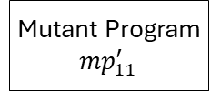


1. Reducing construction time by optimizing MBFL feature extraction
2.b. Extract MBFL Features
Perform Mutation Testing for each buggy program
Mutant Program ${mp}_{11}^{′}$
Execute $T$
Pass or Fail
Select target source code lines to mutate
Generate N # of mutant programs
on target lines
Measure Suspicious Score (line)
Buggy Program $P^{′}$
MBFL
Features
$$⋮$$
Objective of research: to reduce dataset construction time by
systematically investigating 2 key parameters
of MBFL feature extraction.
  Target Line Selection Ratio: how many source code lines should I mutate?
    Selected based on lines ordered by SBFL
  Mutant Count Per Line: how many mutants should I generate for each line?
Notes:
첫 번째 목표를 해결하기위해 먼저 MBFL 특징 추출 과정을 살펴보겠습니다.
일반적인 MBFL 프로세스는 소스 코드에서 변이 대상 라인을 선정하고, 선택된 라인마다 N개의 변이체를 생성합니다, 각각의 변이프로그램에 개별적으로 테스트하여, MBFL 특징을 추출합니다.
따라서 본 연구에서는 비용 발생의 주원인이 되는 다음 두 가지 과정을 최적화하는 데 집중했습니다.
첫 번째는 '타깃 라인 선택 비율’입니다. 연산이 가벼운 SBFL 기법의 의심도 순으로 코드 라인들을 정렬한 후 상위 일정 비율의 라인만 선택하는 방법입니다. 두 번째는 ‘라인당 변이체 생성 개수'입니다. 한 라인당 생성된 변이체의 수를 최소화 합니다.

Slide 30
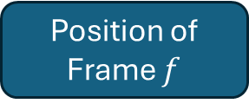

2. Introduce a new feature: Stack Trace (ST) Relevance Feature
Approach:
  Position of frame $f$: Prioritizes frames closer to the top of the stack.
  Line distance: Decays as the structural(line) distance between code lines increases.
Position of Frame $f$
Line Distance
$$StackTraceRelevance\left(s\right) = \frac{1}{position\left(f\right)+1} ×{ e}^{−distance{\left(s, f\right)}^{2}}$$
Program Crash
Stack Trace of Failed Test Case:
at lang.System.arraycopy(Native Method)
at lang3.ArrayUtils.addAll(ArrayUtils.java:2958)
at lang3.ArrayUtilsAddTest.testJira567(ArrayUtilsAddTest.java:40)
…
at junit.framework.TestCase.runTest(TestCase.java:176)
Notes:
스택 트레이스 관련도를 계산하는 다음과 같이 설계되었습니다.
첫째, 포지션항입니다. 스택의 최상단, 즉 에러가 발생한 위치와 가까울수록 결함과 직접적인 연관이 높다고 가정하여, 더 높은 가중치를 부여하도록 설계했습니다.
둘째, 거리 항입니다. 스택 프레임이 가리키는 지점과 Line Distance가 멀어질수록, 결함과의 관련도 점수를 감소시키도록 설계했습니다.

Slide 31


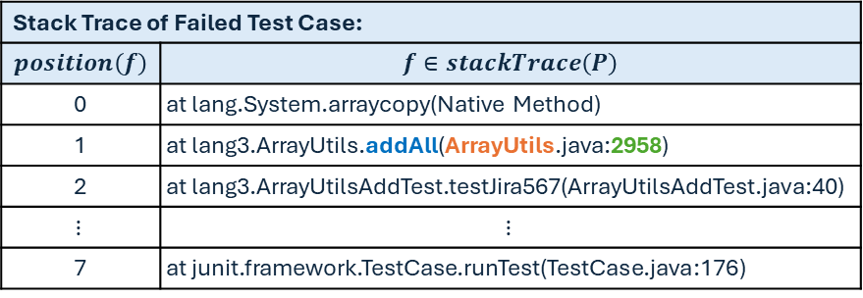
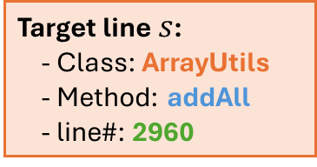
2. Introduce a new feature: Stack Trace (ST) Relevance Feature
Approach:
Position of Frame $f$
Line Distance
$$StackTraceRelevance\left(s\right) = \frac{1}{position\left(f\right)+1} ×{ e}^{−distance{\left(s, f\right)}^{2}}$$
Stack Trace of Failed Test Case:
at lang.System.arraycopy(Native Method)
at lang3.ArrayUtils.addAll(ArrayUtils.java:2958)
at lang3.ArrayUtilsAddTest.testJira567(ArrayUtilsAddTest.java:40)
…
at junit.framework.TestCase.runTest(TestCase.java:176)
Stack Trace of Failed Test Case:
$$position\left(f\right)$$ | $$f∈stackTrace\left(P\right)$$
0 | at lang.System.arraycopy(Native Method)
1 | at lang3.ArrayUtils.addAll(ArrayUtils.java:2958)
2 | at lang3.ArrayUtilsAddTest.testJira567(ArrayUtilsAddTest.java:40)
$$⋮$$ | $$⋮$$
7 | at junit.framework.TestCase.runTest(TestCase.java:176)
Target frame $f$:
- Class: ArrayUtils
- Method: addAll
- line#: 2958
Target line $s$:
- Class: ArrayUtils
- Method: addAll
- line#: 2960
2.c. Extract ST Feature
$$\frac{1}{1+1} × e^{{−2}^{2}}$$
0.0092
Notes:
하단 주황색 박스에 있는 소스 코드 라인 s에 대해 관련도 값을 계산해 보겠습니다.
먼저, 스택 트레이스에서 타겟 라인과 동일한 함수를 가리키는 프레임을 선택합니다.
이 타겟 프레임의 포지션값이 1이기 때문에, 첫 번째 항은 2분의 1이 됩니다.
다음은 Distance 항입니다. 타겟 코드의 라인 2960번과, 타겟 프레임의 라인 2958번을 비교하면, line distance는 두 줄 차이로 계산됩니다
따라서, 이 두 항의값을 곱한 결과, 해당 라인의 관련도 값은 0.0092로 계산됩니다.
----
Distance (엄격함): 코드 상에서 줄 간격이 멀어지면(예: 10줄 이상), 아예 다른 로직일 확률이 매우 높음.
따라서 가차 없이(Exponentially) 점수를 깎아 노이즈를 제거해야 함.
Position (관대함): 에러가 발생한 지점(Top)이 아니더라도, 그 함수를 호출한 3~4번째 프레임이 **진짜 원인(Root Cause)**일 확률은 여전히 높음(Error Propagation).

Slide 32

Existing Research
Issues in existing researches:
  constructs MBFL-DLFL dataset in an ad-hoc way ($20$ DLFL papers, since 2019)
    only focuses on model architecture
    No open description regarding dataset construction methodologies.
Example:
libxml2
#codeFiles: 30
#lines: 152.7K
#TCs: 100
MBFL-based
DLFL Dataset Construction Tool
Test Dataset
18 hours from one fault version of libxml2
x50
38 days from 50 fault versions of libxml2

Slide 33

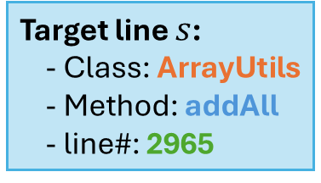
2. Introduce a new feature: Stack Trace (ST) Relevance Feature
Approach:
$$StackTraceRelevance\left(s\right) = \frac{1}{position\left(f\right)+1} ×{ e}^{−distance{\left(s, f\right)}^{2}}$$
Stack Trace of Failed Test Case:
$$position\left(f\right)$$ | $$f∈stackTrace\left(P\right)$$
0 | at lang.System.arraycopy(Native Method)
1 | at lang3.ArrayUtils.addAll(ArrayUtils.java:2958)
2 | at lang3.ArrayUtilsAddTest.testJira567(ArrayUtilsAddTest.java:40)
$$⋮$$ | $$⋮$$
7 | at junit.framework.TestCase.runTest(TestCase.java:176)
Target frame $f$:
- Class: ArrayUtils
- Method: addAll
- line#: 2958
Target line $s$:
- Class: ArrayUtils
- Method: addAll
- line#: 2965
2.c. Extract ST Feature
$$\frac{1}{1+1} × e^{{−7}^{2}}$$
2.62e - 22
Gaussian Function

Slide 34

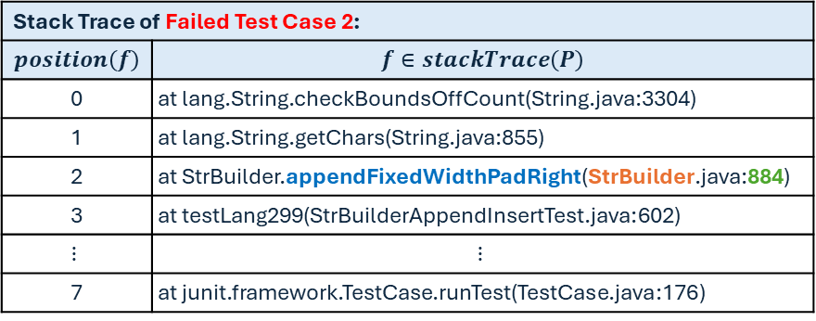
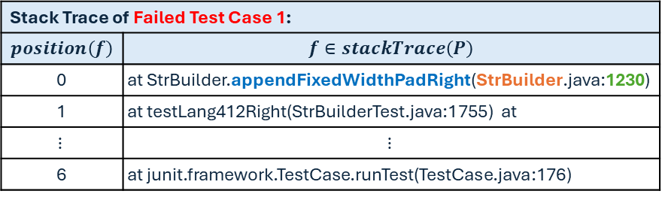
2. Introduce a new feature: Stack Trace (ST) Relevance Feature
Approach:
  $max:$ take the single most relevant stack frame to assign a score to a code line
RQ3: Stack Trace Relevance Feature: how does ST feature impact
on the accuracy of DLFL?
Stack Trace of Failed Test Case 1:
$$position\left(f\right)$$ | $$f∈stackTrace\left(P\right)$$
0 | at StrBuilder.appendFixedWidthPadRight(StrBuilder.java:1230)
1 | at testLang412Right(StrBuilderTest.java:1755) at
$$⋮$$ | $$⋮$$
6 | at junit.framework.TestCase.runTest(TestCase.java:176)
Stack Trace of Failed Test Case 2:
$$position\left(f\right)$$ | $$f∈stackTrace\left(P\right)$$
0 | at lang.String.checkBoundsOffCount(String.java:3304)
1 | at lang.String.getChars(String.java:855)
2 | at StrBuilder.appendFixedWidthPadRight(StrBuilder.java:884)
3 | at testLang299(StrBuilderAppendInsertTest.java:602)
$$⋮$$ | $$⋮$$
7 | at junit.framework.TestCase.runTest(TestCase.java:176)
$$StackTraceRelevance\left(s\right) =\max_{f∈stackTrace\left(P\right)}( \frac{1}{position\left(f\right)+1} ×{ e}^{−distance{\left(s, f\right)}^{2}}\text{)}$$

Slide 35
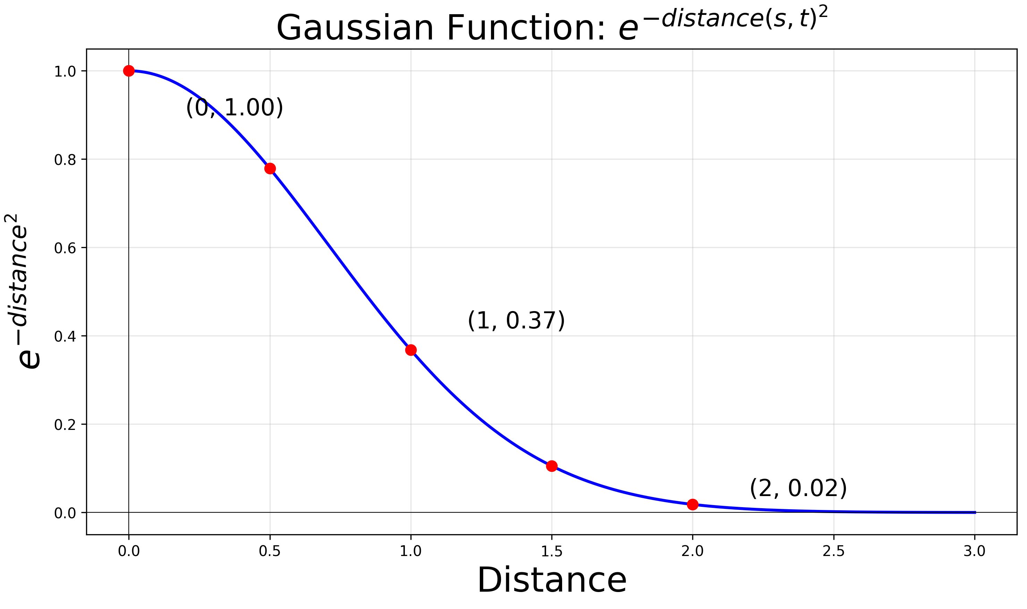
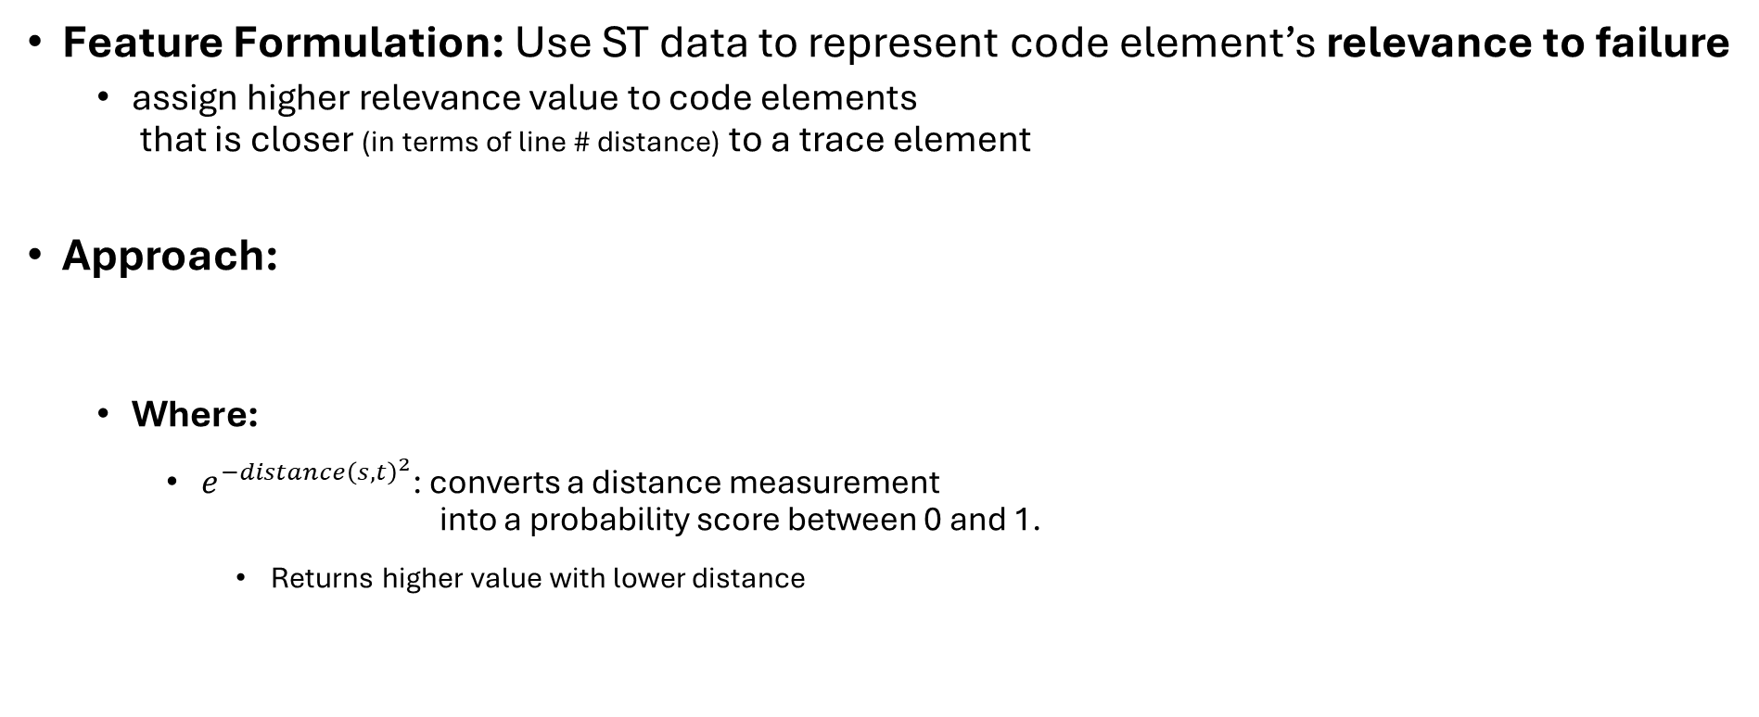
Stack Trace Relevance Feature
Feature Formulation: Use ST data to represent code element’s relevance to failure
  assign higher relevance value to code elements
  that is closer (in terms of line # distance) to a trace element
Approach:
  Where:
    $e^{−distance{\left(s, t\right)}^{2}}$: converts a distance measurement
    into a probability score between 0 and 1.
      Returns higher value with lower distance
$$StackTraceRelevance\left(s\right)= \max_{f∈stackTrace\left(P\right)}(\frac{1}{position\left(f\right)+1}×e^{−distance{\left(s, f\right)}^{2}})$$
Notes:
$≈20$ DLFL papers (since 2019) does not effectively leverage stack trace data as the feature of DLFL

Slide 36
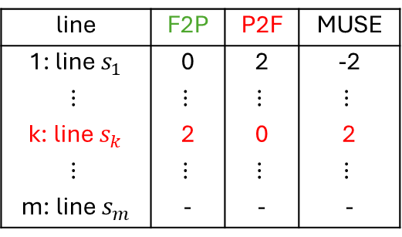
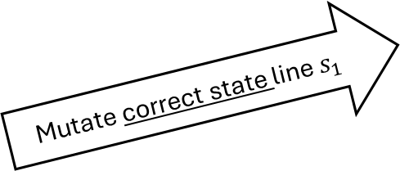
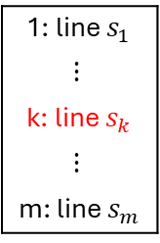
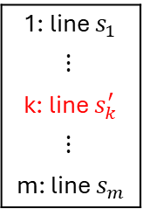
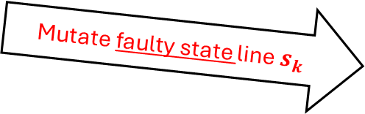
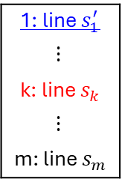
Mutation-Based Fault Localization (MBFL)
Intuition:
  mutating a faulty line causes partial-fix (F2P: #TCs changing fail to pass)
  mutating a correct line causes new failure (P2F: #TCs changing from pass to fail)
Example:
example.c
TC1
TC2
TC3
TC4
TC5
TC6
1: line $s_{1}^{′}$
$$⋮$$
k: line $s_{k}$
$$⋮$$
m: line $s_{m}$
$$MUSE: susp\left(s\right)=F2P\left(s\right)−P2F(s)$$
Mutate correct state line$s_{1}$
example.c
TC1
TC2
TC3
TC4
TC5
TC6
line | F2P | P2F | MUSE
1: line $s_{1}$ | 0 | 2 | -2
$$⋮$$ | $$⋮$$ | $$⋮$$ | $$⋮$$
k: line $s_{k}$ | 2 | 0 | 2
$$⋮$$ | $$⋮$$ | $$⋮$$ | $$⋮$$
m: line $s_{m}$ | - | - | -
1: line $s_{1}$
$$⋮$$
k: line $s_{k}$
$$⋮$$
m: line $s_{m}$
example.c
TC1
TC2
TC3
TC4
TC5
TC6
Mutate faulty state line$s_{k}$
1: line $s_{1}$
$$⋮$$
k: line $s_{k}^{′}$
$$⋮$$
m: line $s_{m}$

Slide 37
Mutation-Based Fault Localization (MBFL)
Intuition:
  mutating a faulty line causes partial-fix (F2P: #TCs changing fail to pass)
  mutating a correct line causes new failure (P2F: #TCs changing from pass to fail)
Example:
example.c
TC1
TC2
TC3
TC4
TC5
TC6
1: line $s_{1}^{′}$
$$⋮$$
k: line $s_{k}$
$$⋮$$
m: line $s_{m}$
$$MUSE: susp\left(s\right)=F2P\left(s\right)−P2F(s)$$
Mutate correct state line$s_{1}$
example.c
TC1
TC2
TC3
TC4
TC5
TC6
line | F2P | P2F | MUSE
1: line $s_{1}$ | 0 | 2 | -2
$$⋮$$ | $$⋮$$ | $$⋮$$ | $$⋮$$
k: line $s_{k}$ | 2 | 0 | 2
$$⋮$$ | $$⋮$$ | $$⋮$$ | $$⋮$$
m: line $s_{m}$ | - | - | -
1: line $s_{1}$
$$⋮$$
k: line $s_{k}$
$$⋮$$
m: line $s_{m}$
example.c
TC1
TC2
TC3
TC4
TC5
TC6
Mutate faulty state line$s_{k}$
1: line $s_{1}$
$$⋮$$
k: line $s_{k}^{′}$
$$⋮$$
m: line $s_{m}$

Slide 38
Full Potential of MBFL
FL Accuracy of SBFL (Ochiai) and MBFL (MUSE) on 5 oss projects of defects4j
  Using as much mutants possible results in higher FL accuracy of MBFL
techniques | #Mutants per line | Top-1 | Top-3 | Top-3
SBFL (Ochiai) | - | 4.28% | 16.73% | 26.46%
MBFL (MUSE) | 3 | 7.20% | 15.14% | 21.67%
 | 10 | 9.46% | 22.10% | 29.96%

Slide 39
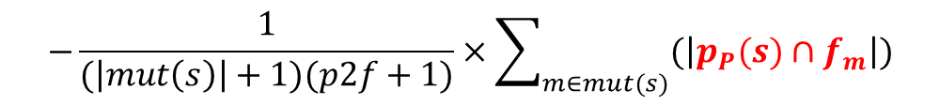
Mutation-Based Fault Localization (MBFL)
Purpose: leverage mutant programs to increase the precision of FL accuracy
Approach: assign suspicious scores measured based on
test case outcomes on mutant programs
Two methods:
  MUSE:
  Metallaxis:
$$suspicious\left(s\right)= \frac{1}{(\left|mut\left(s\right)\right|+1)(f2p+1)}×\sum_{m∈mut(s)}{(\left|f_{P}(s)∩p_{m}\right|)}$$
$$−\frac{1}{(\left|mut\left(s\right)\right|+1)(p2f+1)}×\sum_{m∈mut(s)}{(\left|p_{P}(s)∩f_{m}\right|)}$$
$$suspsicious\left(s\right)= \sum_{m∈{mut}_{killed}(s)}{(\frac{\left|f_{P}(s)∩p_{m}\right|}{\sqrt{totalFailing_{TCs}×(\left(f_{P}\left(s\right)∩p_{m}\right)+(p_{P}(s)∩f_{m}))}})}$$

Slide 40
Stack Trace Relevance Feature
Stack Trace of Failed Test Case:
at java.base/java.lang.System.arraycopy(Native Method)
at org.apache.commons.lang3.ArrayUtils.addAll(ArrayUtils.java:2962)
at org.apache.commons.lang3.ArrayUtilsAddTest.testJira567(ArrayUtilsAddTest.java:40)
…
Fault program: Lang-37b
Fault Line:
ArrayUtils.addAll():2962
Stack Trace (ST) data: sequence of methods invoked during execution
Observation: ST data can contain traces the lie near the fault (helpful data for FL).
  Limitations of SBFL, MBFL: highly dependent to tests and mutations
Objective: leverage ST data to improve FL accuracy of DLFL model

Slide 41
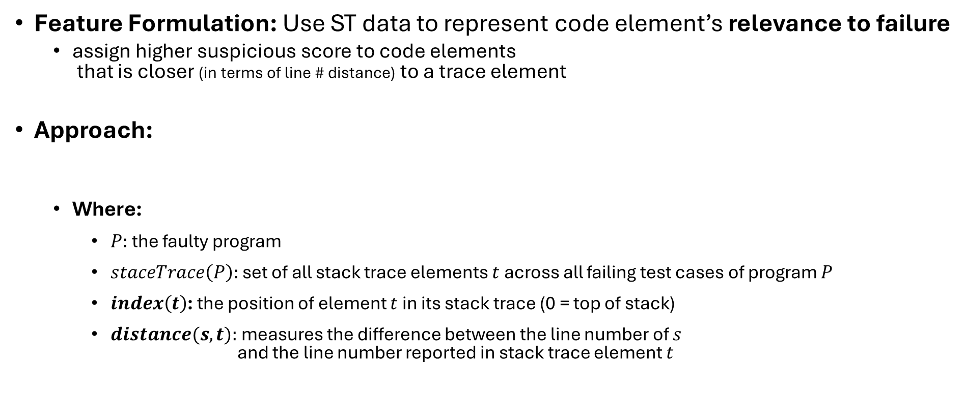
Stack Trace Relevance Feature
Feature Formulation: Use ST data to represent code element’s relevance to failure
  assign higher suspicious score to code elements
  that is closer (in terms of line # distance) to a trace element
Approach:
  Where:
    $P:$ the faulty program
    $staceTrace\left(P\right):$ set of all stack trace elements $t$ across all failing test cases of program $P$
    $index\left(t\right)$: the position of element $t$ in its stack trace (0 = top of stack)
    $distance(s, t):$ measures the difference between the line number of $s$
    and the line number reported in stack trace element $t$
$$StackTraceRelevanceScore\left(s\right)= \max_{t∈stackTrace\left(P\right)}(\frac{1}{index\left(t\right)+1}×e^{−distance{\left(s, t\right)}^{2}})$$
Notes:
$≈20$ DLFL papers (since 2019) does not effectively leverage stack trace data as the feature of DLFL

Slide 42
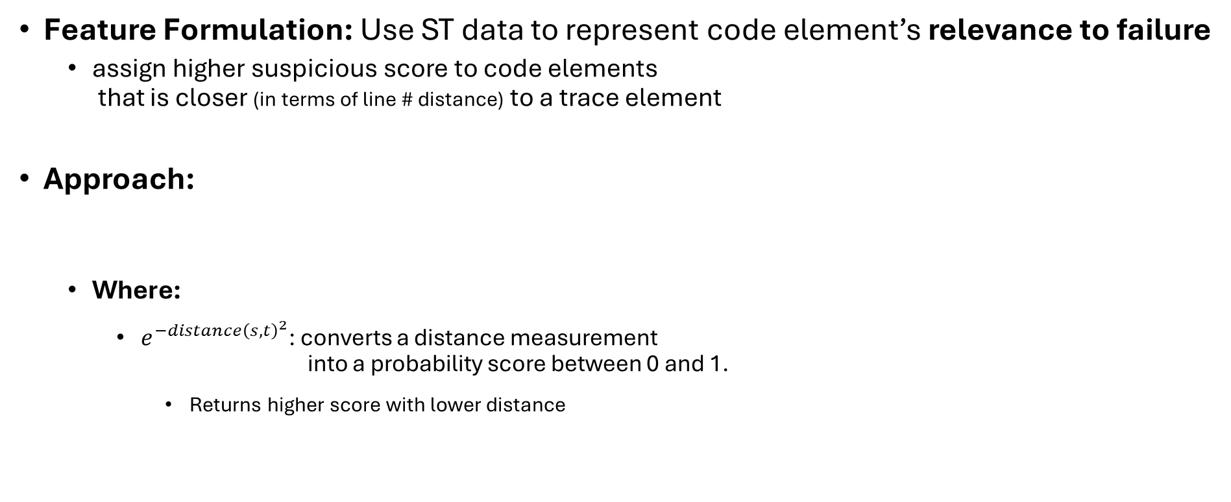
Stack Trace Relevance Feature
Feature Formulation: Use ST data to represent code element’s relevance to failure
  assign higher suspicious score to code elements
  that is closer (in terms of line # distance) to a trace element
Approach:
  Where:
    $e^{−distance{\left(s, t\right)}^{2}}$: converts a distance measurement
    into a probability score between 0 and 1.
      Returns higher score with lower distance
$$StackTraceRelevanceScore\left(s\right)= \max_{t∈stackTrace\left(P\right)}(\frac{1}{index\left(t\right)+1}×e^{−distance{\left(s, t\right)}^{2}})$$
Notes:
$≈20$ DLFL papers (since 2019) does not effectively leverage stack trace data as the feature of DLFL

Slide 43




ST Relevance measurement example
Stack Trace of Failed Test Case:
at java.base/java.lang.System.arraycopy(Native Method)
at org.apache.commons.lang3.ArrayUtils.addAll(ArrayUtils.java:2958)
at org.apache.commons.lang3.ArrayUtilsAddTest.testJira567(ArrayUtilsAddTest.java:40)
…
Fault line Information:
- Class: ArrayUtils
- Method: addAll
- line#: 2960
2.c. Extract ST Feature
$$stackTrace\left(P\right)$$
Target Frame $f$:
- Class: ArrayUtils
- Method: addAll
- faulty line#: 2962
$$distance(s, f)$$
0
$$e^{−distance{\left(s, f\right)}^{2}}$$
0.0183
Normal line Information:
- Class: ArrayUtils
- Method: addAll
- line#: 2967
1
5.24e-22
1. Get traces that equals
the class&method of input line
2. Measure distance between
input line and target trace
3. Measure ST
relevance score
* success to score fault line higher than normal line

Slide 44
RQ1: Line Selection Ratio (p-value comparison)
Line Selection Ratio | #Mutants Per Line | Top-1 | Top-3 | Top-5 | p-value
100% | 10 | 52.7 | 98.3 | 123.4 | 1.0000
90% |  | 51.7 | 96.7 | 122.3 | 0.5536
80% |  | 51 | 96.4 | 120.8 | 0.5967
70% |  | 50.7 | 92.5 | 117.4 | 0.0750
60% |  | 49.3 | 91.3 | 118.2 | 0.0495
50% |  | 47.4 | 87.7 | 114 | 0.0027
40% |  | 45.9 | 87.2 | 111.8 | 0.0004
30% |  | 42.6 | 83.8 | 108.9 | 0.0000
20% |  | 42.3 | 84.3 | 111.1 | 0.0000
10% |  | 43.2 | 86.6 | 112.8 | 0.0000
70% is the optimal line selection threshold
  Achieves 29.8% time reduction (198.2 → 139.1 hours)
  compared to baseline (line selection ratio: 100%, #mutant: 10)
  No Statistical difference to baseline (p-value=0.0750)
    Below 70% threshold reveals progressive degradation
    with statistical difference

Slide 45
RQ2: #Mutants per line (p-value comparison)
Line Selection Ratio | #Mutants Per Line | Top-1 | Top-3 | Top-5 | p-value
100% | 10 | 52.7 | 98.3 | 123.4 | 1.0000
70% | 10 | 50.7 | 92.5 | 117.4 | 0.0750
 | 9 | 49.8 | 93.6 | 119.4 | 0.1977
 | 8 | 49.1 | 93.6 | 118.8 | 0.1533
 | 7 | 48.8 | 94 | 117.6 | 0.1286
 | 6 | 50.9 | 93.2 | 119.4 | 0.1836
 | 5 | 49.7 | 92.1 | 116.4 | 0.0753
 | 4 | 50.6 | 94.5 | 118.6 | 0.1024
 | 3 | 48.6 | 93.1 | 118.3 | 0.0792
 | 2 | 48.8 | 92.3 | 116 | 0.0296
 | 1 | 44.6 | 88.9 | 113.2 | 0.0015
3 mutants per line is the optimal threshold |
(with line selection ratio: 70%)
  Achieves 74.6% time reduction (198.2 → 50.4 hours)
  compared to baseline (line selection ratio: 100%, #mutant: 10)
  No Statistical difference to baseline (p-val=0.0792)
    Below 3 mutants threshold reveals progressive degradation with statistical difference

Slide 46
RQ3: Stack Trace Relevance Feature [defects4j]
subject | # of faults | line type | avg. distance | avg. ST Rel. score
Lang | 26 | faulty | 3.93 | 0.0896
 |  | non-faulty | 9.14 | 0.0102
Mockito | 61 | faulty | 1.04 | 0.1564
 |  | non-faulty | 5.27 | 0.0113
Math | 106 | faulty | 7.40 | 0.3660
 |  | non-faulty | 9.38 | 0.0056
Time | 38 | faulty | 4.44 | 0.0676
 |  | non-faulty | 5.05 | 0.0058
Chart | 26 | faulty | 3.50 | 0.1701
 |  | non-faulty | 7.46 | 0.0042
Analysis: DLFL can benefit from stack trace data
  For 257 real faults of 5 java oss projects,
  faulty lines resulted in higher ST relevance scores (0.1699) compared to non-faulty lines (0.0074).

Slide 47
RQ3: Stack Trace Relevance Feature
subject | # of faults | line type | avg. distance | avg. ST Rel. score
System_A | 50 | faulty | 1.88 | 0.4811
 |  | non-faulty | 10.67 | 0.0008
System_B | 50 | faulty | 3.02 | 0.3541
 |  | non-faulty | 10.41 | 0.0032
System_C | 50 | faulty | 1.67 | 0.6056
 |  | non-faulty | 10.30 | 0.0037
System_D | 50 | faulty | 1.20 | 0.6649
 |  | non-faulty | 8.49 | 0.0202
System_E | 50 | faulty | 2.16 | 0.5305
 |  | non-faulty | 8.72 | 0.0065
System_F | 50 | faulty | 2.24 | 0.5955
 |  | non-faulty | 6.76 | 0.0129
Analysis: DLFL can benefit from stack trace data
  Across 6 military defense SW systems,
  faulty lines resulted in higher ST relevance scores (0.5386) compared to non-faulty lines (0.0079).

Slide 49

Existing Research
Issues in existing researches:
  constructs MBFL-DLFL dataset in an ad-hoc way ($≈20$ DLFL papers, since 2019)
    only focuses on model architecture
    No open description regarding dataset construction methodologies.
Example:
libxml2
#codeFiles: 30
#lines: 152.7K
#TCs: 100
MBFL-based
DLFL Dataset Construction Tool
Test Dataset
Susp. Scores
FL Rank
Deep Learning
Model
18 hours from one fault version of libxml2
38 days from 50 fault versions of libxml2
Notes:
https://docs.google.com/spreadsheets/d/1Xa08NOJQ4BEJc6whjyP727GKynPzydDTe_AhLmYmLgE/edit?usp=sharing
슬라이드 4: 기존 연구의 한계
기존 연구들은 데이터셋 구축 과정을 체계적으로 다루기보다는 ,
주로 모델 아키텍처 개선에만 집중했습니다.
예를 들어, 우리가 152k 정도의 라인을 가지는 libxml2를 대상으로 DLFL 데이터셋을 구축한다고 가정합니다.
이 데이터 셋은 오른쪽 모델의 학습에 사용되어 각 라인의 의심도 점수를 계산하고, 최종적으로 FL을 수행하기 위한 도구로 활용됩니다.
이때, adhoc한 방법으로 libxml2에서 MBFL 데이터를 추출한다면,
37일의 시간이 걸려 매우 오래 걸리게 됩니다.
따라서, DLFL을 위한 데이터셋을 효율적인 방법으로 구축하는 것이 매우 중요합니다.
실제로 dataset 구축하는데 libxml2경우 10만 줄의 데이터를 추출해야하며, 이를 하나의 머신으로 추출했을 때 최대 37일까지 걸릴수있습니다.
그렇기 떄문에 ad-hoc으로 하면 안됩니다.
특히, 결함 탐지 성능이 우수한 MBFL 기법을 데이터셋 구축에 충분히 활용하지 못하고 있다는 한계가 있었습니다.

Slide 50
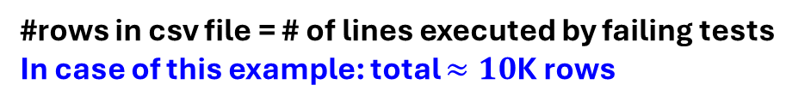

DLFL Dataset overview
Each row contains an array of FL results of each source code line.
Example:
Code line ID
6 SBFL
2 MBFL
Is Faulty line?
libxml2
#codeFiles: 30
#lines: 152.7K
#TCs: 100
MBFL-based
DLFL Dataset Construction Tool
$$⋮$$
#rows in csv file = # of lines executed by failing tests In case of this example: total $≈10$K rows
Notes:
#10: DLFL Dataset Overview
DLFL의 데이터셋의 구성요소는 다음과 같습니다.
각각의 데이터는 하나의 코드 라인에 대응되어, 코드 라인에 대한 특징을 포함하고 있습니다.
[1. 슬라이드 개요 및 입력 소개 (왼쪽 → 중간)]
이해를 돕기 위해,
실제 libxml2 프로젝트의 결함 버전을 예시로 들어보겠습니다.
저희가 개발한 Dataset Construction Tool은 대상 프로젝트의 소스 코드와 테스트 케이스를 입력받아 분석을 수행합니다
[2. 출력 데이터 구조 설명 (오른쪽 테이블 중심)]
그 결과로 생성되는 데이터셋은 우측 표와 같은 형태를 띱니다.
데이터셋의 각 행이 실패한 테스트 케이스가 실행한 소스 코드의 라인 하나하나를 의미한다는 것입니다
[3. 컬럼(Feature) 상세 설명]
각 행을 구성하는 정보를 왼쪽부터 순서대로 살펴보겠습니다.
첫 번째는 식별자입니다.
해당 라인이 어디에 위치하는지 알 수 있도록 파일명, 함수명, 라인 번호가 기록됩니다.
두 번째는 의심도 점수입니다.
보시는 것처럼
6개의 서로 다른 SBFL 기법과
2개의 MBFL 기법으로 계산된 점수들이 나열되어 있습니다.
마지막은 정답 레이블입니다.
해당 라인이 결함 코드 라인인지 혹은 올바른 코드 라인인지 나타내는 Ground Truth정보가 포함됩니다
[4. 규모(Scale) 언급 및 마무리]
이 libxml2 예시의 경우,
실패 테스트들이 실행한 코드 라인이 약 1만 줄에 달하기 때문에,
최종 데이터셋의 크기는 약 1만 개의 행으로 구성됩니다.
즉, 모델은 이 1만 개의 라인 각각에 대해 다양한 FL 점수들을 입력받아 학습하게 됩니다.
이어서 이제 이 데이터가 실제 딥러닝 모델에 어떻게 활용되는지 설명해 드리겠습니다

Slide 51

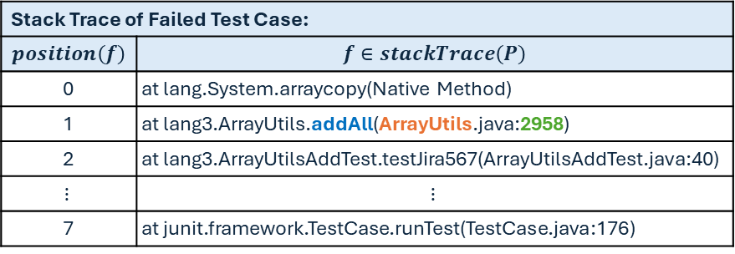
2. Introduce a new feature: Stack Trace (ST) Relevance Feature
Approach:
  $max:$ take the single most relevant trace element to assign a score to a code element
$$StackTraceRelevance\left(s\right) =\max_{t∈stackTrace\left(P\right)}( \frac{1}{position\left(t\right)+1} ×{ e}^{−distance{\left(s, t\right)}^{2}}\text{)}$$
Stack Trace of Failed Test Case:
$$position\left(f\right)$$ | $$f∈stackTrace\left(P\right)$$
0 | at lang.System.arraycopy(Native Method)
1 | at lang3.ArrayUtils.addAll(ArrayUtils.java:2958)
2 | at lang3.ArrayUtilsAddTest.testJira567(ArrayUtilsAddTest.java:40)
$$⋮$$ | $$⋮$$
7 | at junit.framework.TestCase.runTest(TestCase.java:176)
Notes:
#19: max
마지막으로,
재귀 함수나 반복 호출 등으로 인해 스택 트레이스에 동일한 함수가 여러 번 등장하는 경우가 있습니다.
이때는 '가장 높은 관련도 값' 하나만을 채택하여,
해당 코드 라인의 최종 점수로 할당하도록 max를 취하였습니다.

Slide 52








Mutation-Based Fault Localization (MBFL)
Approach: Mutate code line and observe program output changes (mutation analysis).
Generate N # of mutant programs
on target lines
Mutant Program ${mp}_{11}^{′}$
Execute $T$
Measure Suspicious Score (line)
Execute $T$
F2P & P2F
Execute $T$
Execute $T$
Select target source code lines to mutate
Buggy Program $P^{′}$
Measure Suspicious Score (line)
Generate N # of mutant programs
on target lines
Mutant Program ${mp}_{11}^{′}$
Execute $T$
Execute $T$
F2P & P2F
Execute $T$
Execute $T$
$$⋮$$
Measure suspicious score by executing the test suite on N mutants generated for each target line
This multiplicative process (Lines×Mutants×Tests) requires massive cost
Notes:
MBFL 프로세스는 소스 코드에서 변이 대상 라인을 선정하고, 선택된 라인마다 N개의 변이체를 생성합니다, 각각의 변이프로그램에 개별적으로 테스트하여, MBFL 특징을 추출합니다.
따라서 본 연구에서는 비용 발생의 주원인이 되는 다음 두 가지 과정을 최적화하는 데 집중했습니다.

